Slide 1
Лекция 7 Графы: основные понятия. Способы реализации графов. (С++)

Slide 2

Графы: основные понятия и определения
Граф G = (V, Е) состоит из множества вершин V и множества дуг Е.
Вершины также называют узлами, а дуги — ребрами.
Графы широко используются в различных областях науки и техники для моделирования отношений между объектами. Объекты соответствуют вершинам графа, а ребра — отношениям между объектами.
Если дуга представима в виде упорядоченной пары вершин (v, w), где вершина v называется началом, a w — концом дуги, то граф является ориентированным (или сокращенно орграфом). Ориентированную дугу (v, w) записывают как v → w и изображают в виде
Неориентированный граф G = (V, Е) состоит из конечного множества вершин V и множества ребер Е. В отличие от ориентированного графа, здесь каждое ребро (v, w) соответствует неупорядоченной паре вершин:
если (v, w) — неориентированное ребро, то (v, w) = (w, v).
Далее неориентированный граф мы будем называть просто графом.
Говорят, что дуга v → w ведет от вершины v к вершине w, а вершина w смежная с вершиной v, причем ребро (v, w) инцидентно вершинам v и w.

Slide 3
Графы: основные понятия и определения
Путем называется такая последовательность вершин v₁, v₂,.., v_{n}, что для всех i, 1 < i < n , существуют дуги/ребра (v_{i}, v_{i+1}), n = |V|.
Длина пути равна количеству ребер, составляющих путь, т.е. длина равна n - 1 для пути из n вершин, а ребра образуют цепь.
Цепь – это последовательность ребер, соединяющих две вершины (в орграфе – путь).
Как особый случай рассмотрим одну вершину v и путь длины 0 от вершины и к этой же вершине – в этом случае имеем петлю.
В неориентированном графе, если для вершин v_{i} и v_{j} существует путь v_{i}, v_{i+1},.., v_{j}, то эти вершины называются связанными. Граф называется связным, если в нем любая пара вершин связанная.
Пусть есть граф G = (V, Е) с множеством вершин V и множеством ребер Е. Граф G' = (V’, Е') называется подграфом графа G, если
1. множество V’ является подмножеством множества V;
2. множество Е' состоит из ребер (v, w) множества Е таких, что обе вершины v и w принадлежат V ’.
Если множество Е' состоит из всех ребер (v, w) множества Е таких, что обе вершины v и w принадлежат V’, то в этом случае граф G' называется индуцированным подграфом графа G.

Slide 4
Графы: основные понятия и определения
Путь между вершинами v₁ и v_{n} называется простым, если все вершины пути различны, за исключением, возможно, вершин v₁ и v_{n}.
Цикл — это простой путь длины не менее 1, который начинается и заканчивается в одной и той же вершине.
На практике удобно вершинам и/или дугам графа (орграфа) сопоставить какую-либо информацию.
Граф называется взвешенным, если каждой дуге поставлено в соответствие какое-либо вещественное число и помеченным - если значение (или метка) соответствует узлу.
Для этих целей используется помеченный граф, т.е. граф, у которого каждая дуга и/или каждая вершина имеет соответствующие метки. Вообще, меткой может быть имя, вес или стоимость (дуги), или значение данных какого-либо заданного типа, в т.ч. и символьного.

Slide 5
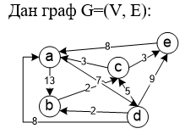
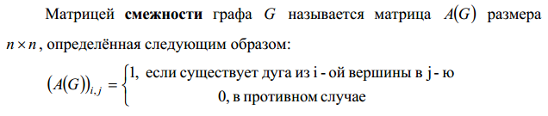
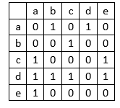
Способы реализации графов.
1. Матрица смежности
Матрица смежности:
Матрица цен:
A
С

Slide 6
Способы реализации графов.
1. Матрица смежности
Матрица смежности:
Матрица цен:
A
С
С
-
1
3
7
-
7
3
-
3
2
5
-
9
8
-

Slide 7
Способы реализации графов.
1. Матрица смежности
Матрица смежности:
Матрица цен:
A
С
С
-
1
3
7
-
7
3
-
3
2
5
-
9
8
-

Slide 8
Способы реализации графов.
1. Матрица смежности
Матрица смежности:
Матрица цен:
С
-
1
3
7
-
7
3
-
3
2
5
-
9
8
-

Slide 9
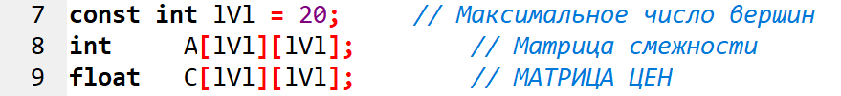
Способы реализации графов.
1. Матрица смежности
Матрица смежности:
Матрица цен:
С
-
1
3
7
-
7
3
-
3
2
5
-
9
8
-

Slide 10
Способы реализации графов.
2. Список смежности
V head

Slide 11
Способы реализации графов.
2. Список смежности
V head

Slide 12
Способы реализации графов.
2. Список смежности
V head
7
1
3

Slide 13
Способы реализации графов.
2. Список смежности
V head
7
1
3
2
3
3
2
5
9
8

Slide 14
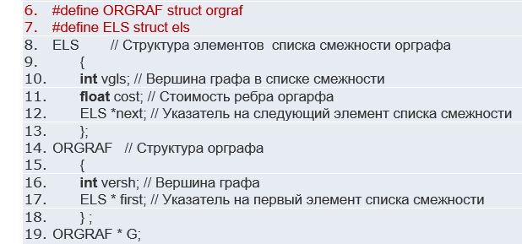
Способы реализации графов.
2. Список смежности
V
7
1
3
2
3
3
2
5
9
8

Slide 15
Способы реализации графов.
2. Матрица интидентности
V
7
1
3
2
3
3
2
5
9
8

Slide 16
Способы реализации графов.
3. Матрица инцидентности
-1
+1
v
 | (a,d) | (a,b) | (b,c) | (c,a) | (c,e) | (d,c) | (d,e) | (d,a) | (d,b) | (e,a)
a
b
c
d
e

Slide 17
Способы реализации графов.
3. Матрица инцидентности
-1
+1
v
В | (a,d) | (a,b) | (b,c) | (c,a) | (c,e) | (d,c) | (d,e) | (d,a) | (d,b) | (e,a)
a | +1 | +1 |  | -1 |  |  |  | -1 |  | -1
b |  | -1 | +1 |  |  |  |  |  | -1
c |  |  | -1 | +1 | +1 | -1
d | -1 |  |  |  |  | +1 | +1 | +1 | +1
e |  |  |  |  | -1 |  | -1 |  |  | +1

Slide 18
Способы реализации графов.
3. Матрица инцидентности
-1
+1
v
В | (a,d) | (a,b) | (b,c) | (c,a) | (c,e) | (d,c) | (d,e) | (d,a) | (d,b) | (e,a)
a | +1 | +1 | 0 | -1 | 0 | 0 | 0 | -1 | 0 | -1
b | 0 | -1 | +1 | 0 | 0 | 0 | 0 | 0 | -1 | 0
c | 0 | 0 | -1 | +1 | +1 | -1 | 0 | 0 | 0 | 0
d | -1 | 0 | 0 | 0 | 0 | +1 | +1 | +1 | +1 | 0
e | 0 | 0 | 0 | 0 | -1 | 0 | -1 | 0 | 0 | +1

Slide 19
Способы реализации графов.
3. Матрица инцидентности
-1
+1
v
В | (a,d) | (a,b) | (b,c) | (c,a) | (c,e) | (d,c) | (d,e) | (d,a) | (d,b) | (e,a)
a | +1 | +1 | 0 | -1 | 0 | 0 | 0 | -1 | 0 | -1
b | 0 | -1 | +1 | 0 | 0 | 0 | 0 | 0 | -1 | 0
c | 0 | 0 | -1 | +1 | +1 | -1 | 0 | 0 | 0 | 0
d | -1 | 0 | 0 | 0 | 0 | +1 | +1 | +1 | +1 | 0
e | 0 | 0 | 0 | 0 | -1 | 0 | -1 | 0 | 0 | +1

Slide 20
Способы реализации графов.
4. Список дуг
V | Name | mark | label
1 | a | Visited / Unvisited
2 | b | True/False
3 | c | {0,1}
4 | d | {0,1,2}
5 | e | {…}
E | v | w | c
1 | 1 | 4 | 7
2 | 1 | 2 | 13
3 | 2 | 3 | 2
…

Slide 21
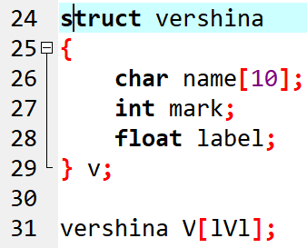
Способы реализации графов.
4. Список дуг
V | Name | mark | label
1 | a | Visited / Unvisited
2 | b | True/False
3 | c | {0,1}
4 | d | {0,1,2}
5 | e | {…}
E | v | w | c
1 | 1 | 4 | 7
2 | 1 | 2 | 13
3 | 2 | 3 | 2
…

Slide 22
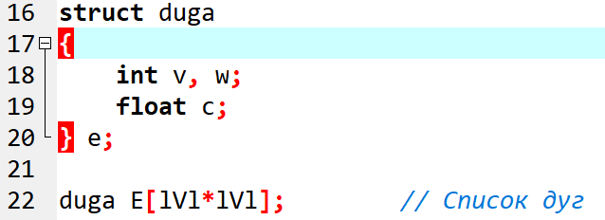
Способы реализации графов.
4. Список дуг
V | Name | mark | label
1 | a | Visited / Unvisited
2 | b | True/False
3 | c | {0,1}
4 | d | {0,1,2}
5 | e | {…}
E | v | w | c
1 | 1 | 4 | 7
2 | 1 | 2 | 13
3 | 2 | 3 | 2
…

Slide 23
АТД «Граф»
Часто в программах встречаются операторы, которые неформально можно описать подобно следующему псевдокоду:
Для просмотра множества смежных вершин необходимы следующие три оператора.
1. FIRST(v) возвращает индекс первой вершины, смежной с вершиной v. Если вершина v не имеет смежных вершин, то возвращается "нулевая" вершина Λ.
2. NEXT(v, i) возвращает индекс вершины, смежной с вершиной v, следующий за индексом i. Если i — это индекс последней вершины, смежной с вершиной v, то возвращается Λ.
3. VERTEX(v, i) возвращает вершину с индексом i из множества вершин, смежных с v.
for каждая вершина w, смежная с вершиной v do
{ некоторые действия с вершиной w }

Slide 24
АТД «Граф»
Часто в программах встречаются операторы, которые неформально можно описать подобно следующему псевдокоду:
Для просмотра множества смежных вершин необходимы следующие три оператора.
1. FIRST(v) возвращает индекс первой вершины, смежной с вершиной v. Если вершина v не имеет смежных вершин, то возвращается "нулевая" вершина Λ.
2. NEXT(v, i) возвращает индекс вершины, смежной с вершиной v, следующий за индексом i. Если i — это индекс последней вершины, смежной с вершиной v, то возвращается Λ.
3. VERTEX(v, i) возвращает вершину с индексом i из множества вершин, смежных с v.
for(i=FIRST(v);i>=0;i= NEXT(v,i)) // получение адреса
{w=VERTEX(v,i); // переход к узлу
}

Slide 25
Пример построение матрицы и списка смежности
Неориентированный
матрица смежности список смежности
Ориентированный
0 | 1 | 2 | 3 | 4
0
1
0
1
2
3
4
0
1
2
3
4
2
3
4
0 | 1 | 2 | 3 | 4
0
1
0
1
2
3
4
0
1
2
3
4
2
3
4

Slide 26
Пример построение матрицы и списка смежности
Неориентированный
матрица смежности список смежности
Ориентированный
0 | 1 | 2 | 3 | 4
0
1
0
1
2
3
4
0
1
2
3
4
0 | 1 | 1 | 1 | 0
1 | 0 | 0 | 1 | 1
1 | 0 | 0 | 0 | 0
1 | 1 | 0 | 0 | 1
0 | 1 | 0 | 1 | 0
1 | 2 | 3
0 | 3 | 4
0
0 | 1 | 4
1 | 3
2
3
4
0 | 1 | 2 | 3 | 4
0
1
0
1
2
3
4
0 | 1 | 1 | 1 | 0
0 | 0 | 0 | 1 | 1
0 | 0 | 0 | 0 | 0
0 | 0 | 0 | 0 | 1
0 | 0 | 0 | 0 | 0
0
1
2
3
4
1 | 2 | 3
3 | 4
4
2
3
4

Slide 27
Пример построение матрицы и списка смежности
Неориентированный
матрица смежности список смежности
Ориентированный
?
Как реализовать такую «матрицу»?
0 | 1 | 2 | 3 | 4
0
1
0
1
2
3
4
0
1
2
3
4
0 | 1 | 1 | 1 | 0
1 | 0 | 0 | 1 | 1
1 | 0 | 0 | 0 | 0
1 | 1 | 0 | 0 | 1
0 | 1 | 0 | 1 | 0
1 | 2 | 3
0 | 3 | 4
0
0 | 1 | 4
1 | 3
2
3
4
0 | 1 | 2 | 3 | 4
0
1
0
1
2
3
4
0 | 1 | 1 | 1 | 0
0 | 0 | 0 | 1 | 1
0 | 0 | 0 | 0 | 0
0 | 0 | 0 | 0 | 1
0 | 0 | 0 | 0 | 0
0
1
2
3
4
1 | 2 | 3
3 | 4
4
2
3
4

Slide 28
Пример построение матрицы и списка смежности
Неориентированный
матрица смежности список смежности
Ориентированный
0 | 1 | 2 | 3 | 4
0
1
0
1
2
3
4
0
1
2
3
4
0 | 1 | 1 | 1 | 0
1 | 0 | 0 | 1 | 1
1 | 0 | 0 | 0 | 0
1 | 1 | 0 | 0 | 1
0 | 1 | 0 | 1 | 0
1 | 2 | 3
0 | 3 | 4
0
0 | 1 | 4
1 | 3
2
3
4
!
Симметрия!
0 | 1 | 2 | 3 | 4
0
1
0
1
2
3
4
0 | 1 | 1 | 1 | 0
0 | 0 | 0 | 1 | 1
0 | 0 | 0 | 0 | 0
0 | 0 | 0 | 0 | 1
0 | 0 | 0 | 0 | 0
0
1
2
3
4
1 | 2 | 3
3 | 4
4
2
3
4

Slide 29
Вопросы для самопроверки: построение матрицы по графу
0
1
0
1
2
3
4
0
1
2
3
4
2
4
3
0 | 1 | 2 | 3 | 4
0
1
0
1
2
3
4
0
1
2
3
4
2
4
3

Slide 30
Вопросы для самопроверки: графа по матрице смежности
0 | 1 | 2 | 3 | 4
0
0
1
2
3
4
0 | 0 | 1 | 0 | 0
0 | 0 | 1 | 0 | 1
1 | 1 | 0 | 1 | 0
0 | 0 | 1 | 0 | 1
0 | 1 | 0 | 1 | 0
0
1
2
3
4
4
1
3
2
0 | 1 | 2 | 3 | 4
0
0
1
2
3
4
0 | 0 | 1 | 1 | 1
0 | 1 | 0 | 1 | 0
0 | 1 | 0 | 1 | 0
1 | 1 | 0 | 0 | 0
0 | 1 | 1 | 0 | 0
0
1
2
3
4
4
1
3
2

Slide 31
Пример использования матричной формы представления графа: обнаружение цепей и циклов
Задача: определить, существует ли цепь длины k из вершины i в вершину j (или цикл длиной k из вершины i в нее саму).
0
1
0 | 1 | 2 | 3
0
1
2
3
0 | 0 | 1 | 0
1 | 0 | 0 | 0
0 | 1 | 0 | 1
1 | 0 | 0 | 0
2
A =
3
Произвольная цепь длиной 2
(k=2)будет, если A[i][0]=1 и A[0][j]=1
или
A[i][1]=1 и A[1][j]=1
или
A[i][2]=1 и A[2][j]=1
или
строка i
A[i][3]=1 и A[3][j]=1
логическое сложение
логическое умножение
столбец j

Slide 32
Пример использования матричной формы представления графа: обнаружение цепей и циклов
Задача: определить, существует ли цепь длины k из вершины i в вершину j (или цикл длиной k из вершины i в нее саму).
0
1
0 | 1 | 2 | 3
0
1
2
3
0 | 0 | 1 | 0
1 | 0 | 0 | 0
0 | 1 | 0 | 1
1 | 0 | 0 | 0
2
A =
3
+
A[i][0]=1 * A[0][j]=1
A[i][1]=1 * A[1][j]=1
+
A[i][2]=1 * A[2][j]=1
+
A[i][3]=1 * A[3][j]=1 =
=
A * A = A², т.е. A^{к}

Slide 33
Пример использования матричной формы представления графа: обнаружение цепей и циклов
Логическое умножение матрицы на себя:
0
1
матрица путей длины 2
M² = M ⊗ M
2
0 | 1 | 2 | 3
3
0 | 0 | 1 | 0
1 | 0 | 0 | 0
0 | 1 | 0 | 1
1 | 0 | 0 | 0
0 | 0 | 1 | 0
1 | 0 | 0 | 0
0 | 1 | 0 | 1
1 | 0 | 0 | 0
0
1
2
3
0 | 1 | 0 | 1
0 | 0 | 1 | 0
1 | 0 | 0 | 0
0 | 0 | 1 | 0
M² =
⊗
=
M²[2][0] = 0·0 + 1·1 + 0·0 + 1·1 = 1
маршрут 2-1-0
маршрут 2-3-0

Slide 34
Пример использования матричной формы представления графа: обнаружение цепей и циклов
Матрица существования путей длины 3:
0
1
M³ = M² ⊗ M
2
0 | 1 | 2 | 3
3
0 | 1 | 0 | 1
0 | 0 | 1 | 0
1 | 0 | 0 | 0
0 | 0 | 1 | 0
0 | 0 | 1 | 0
1 | 0 | 0 | 0
0 | 1 | 0 | 1
1 | 0 | 0 | 0
0
1
2
3
1 | 0 | 0 | 0
0 | 1 | 0 | 1
0 | 0 | 1 | 0
0 | 1 | 0 | 1
M³ =
⊗
=
на главной диагонали – циклы!
0 | 1 | 2 | 3
1 | 0 | 0 | 0
0 | 1 | 0 | 1
0 | 0 | 1 | 0
0 | 1 | 0 | 1
0 | 0 | 1 | 0
1 | 0 | 0 | 0
0 | 1 | 0 | 1
1 | 0 | 0 | 0
0
1
2
3
0 | 0 | 1 | 0
1 | 0 | 0 | 0
0 | 1 | 0 | 1
1 | 0 | 0 | 0
M⁴ =
⊗
=

Slide 35
Пример использования матричной формы представления графа: обнаружение цепей и циклов: Cохранение информации о цепях и циклов длиной не более k
Логическое сложение матрицы на себя:
0
1
M_{k} = M or M^{k}
2
0 | 1 | 2 | 3
3
0 | 0 | 1 | 0
1 | 0 | 0 | 0
0 | 1 | 0 | 1
1 | 0 | 0 | 0
0 | 0 | 1 | 0
1 | 0 | 0 | 0
0 | 1 | 0 | 1
1 | 0 | 0 | 0
0
1
2
3
0 | 1 | 0 | 1
0 | 0 | 1 | 0
1 | 0 | 0 | 0
0 | 0 | 1 | 0
M² =
⊗
=
0
1
2
3
0 | 1 | 0 | 1
0 | 0 | 1 | 0
1 | 0 | 0 | 0
0 | 0 | 1 | 0
0 | 0 | 1 | 0
1 | 0 | 0 | 0
0 | 1 | 0 | 1
1 | 0 | 0 | 0
0 | 1 | 1 | 1
1 | 0 | 1 | 0
1 | 1 | 0 | 1
1 | 0 | 1 | 0
M₂ =
or
=

